Slide 1



自我介绍
郭力豪
上海交通大学
2024.12

Slide 2
学术背景
01

Slide 3
基本信息
郭力豪
上海交通大学 物理学（致远荣誉计划）
GPA3.95/4.3 排名6/31
TOEFL 103/120 GRE Physics 990/990
科研兴趣：软物质物理、活性物质、非平衡态统计
核心课程：生物物理、连续介质力学、凝聚态物理、热力学与统计物理……
技能：LaTeX、C++、Matlab、Python、Mathematica ……
荣誉：上海交通大学本科生优秀奖学金、致远荣誉奖学金……

Slide 4
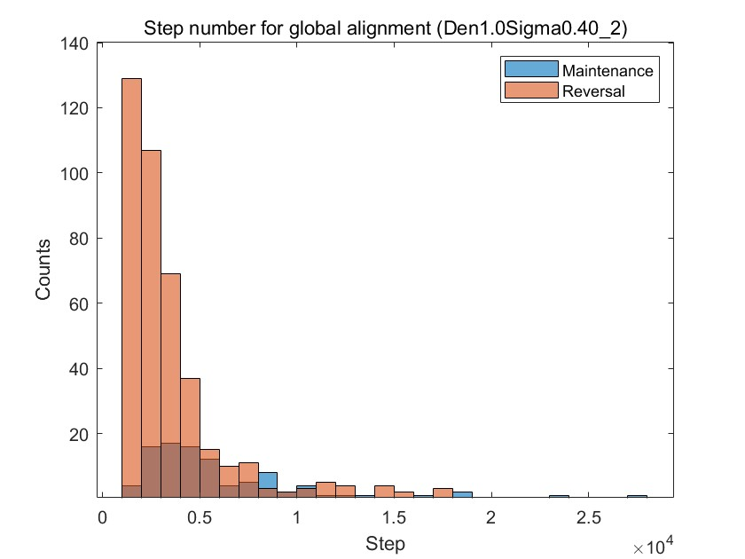
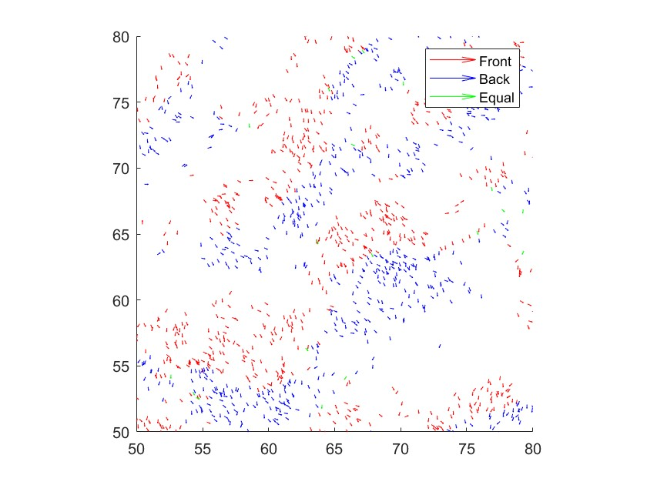
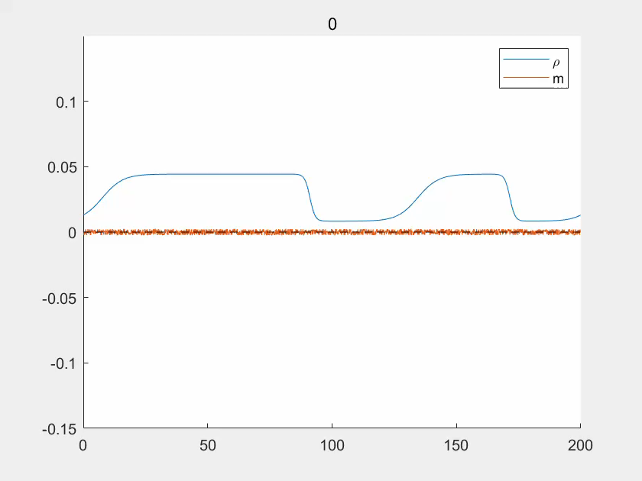
科研实践经历
Vicsek模型中的粒子位置与集体行为的相互影响
远程 / 于法国 CEA-Saclay。指导老师：Hugues Chaté &施夏清
通过模拟发现，在Vicsek模型的相分离稳态下，对速度进行随机化后，系统会倾向于逆转全局对齐方向。进一步探讨了粒子密度梯度对全局取向的影响。
通过一维Toner-Tu方程的流体动力学模拟再现了这一现象，从而对Vicsek模型中全局取向逆转的机制提供了定性解释。
提出了一种统计量，可用于预测Vicsek模型在稳态均匀液态中的全局取向，将粒子密度分布中微小的偏差与系统整体的对齐行为联系了起来。

Slide 5
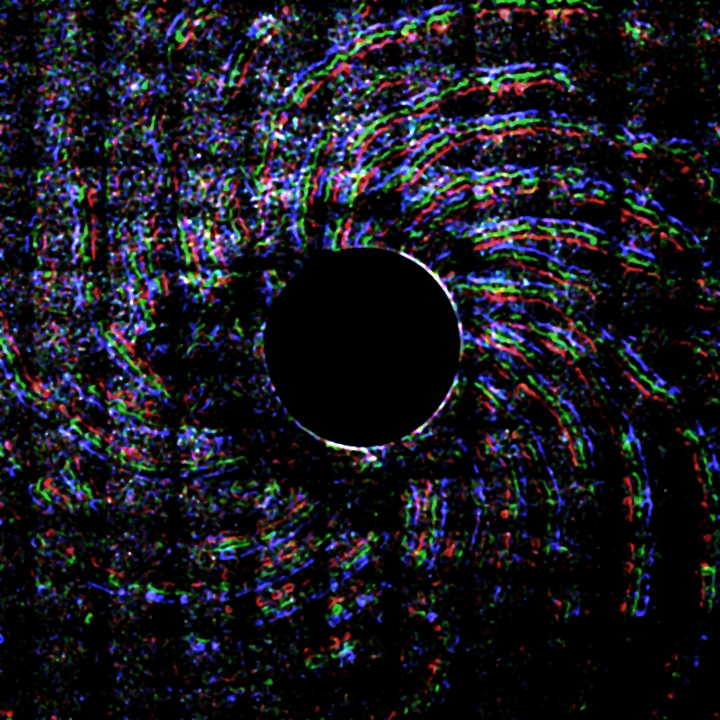
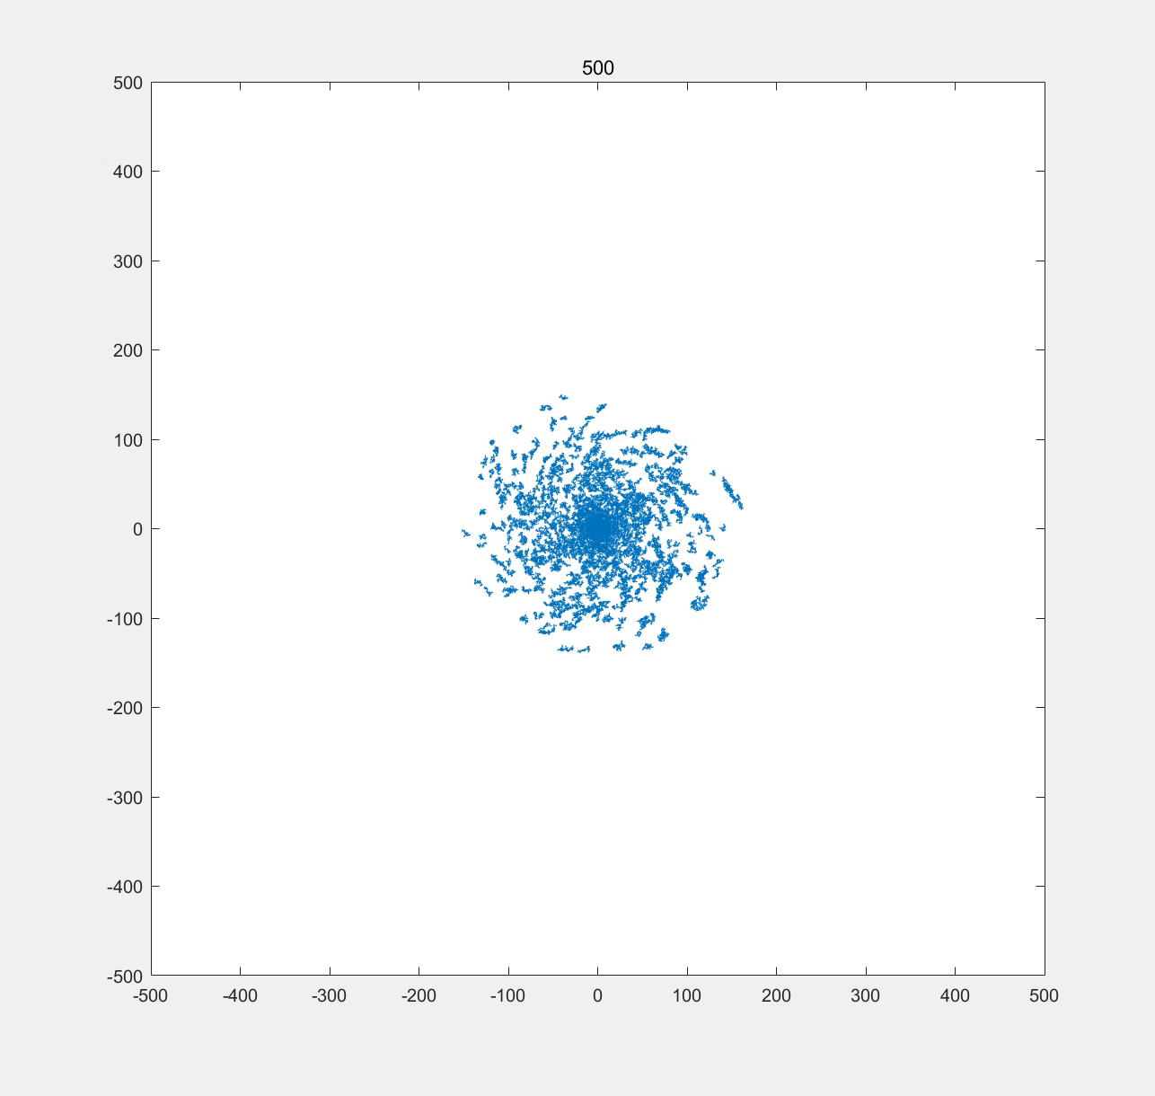
科研实践经历
集体运动中的手性现象
于日本神户理研所BDR中心。指导老师：Tatsuo Shibata
根据实验中观察到的细胞迁移中产生的臂状涡旋的手性现象，提出基于Vicsek模型的简化模型。
通过编写程序，在数值模拟中成功复现实验中观察到的集体运动，并定性解释了现象产生原因。
Not Published

Slide 6
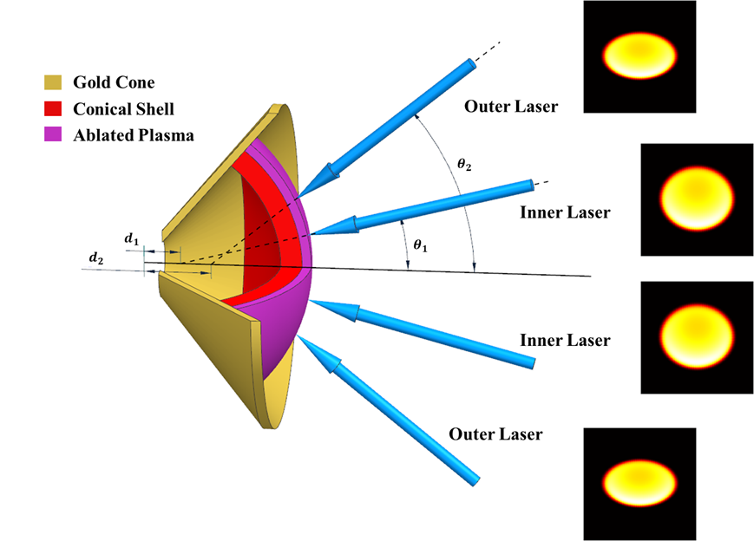
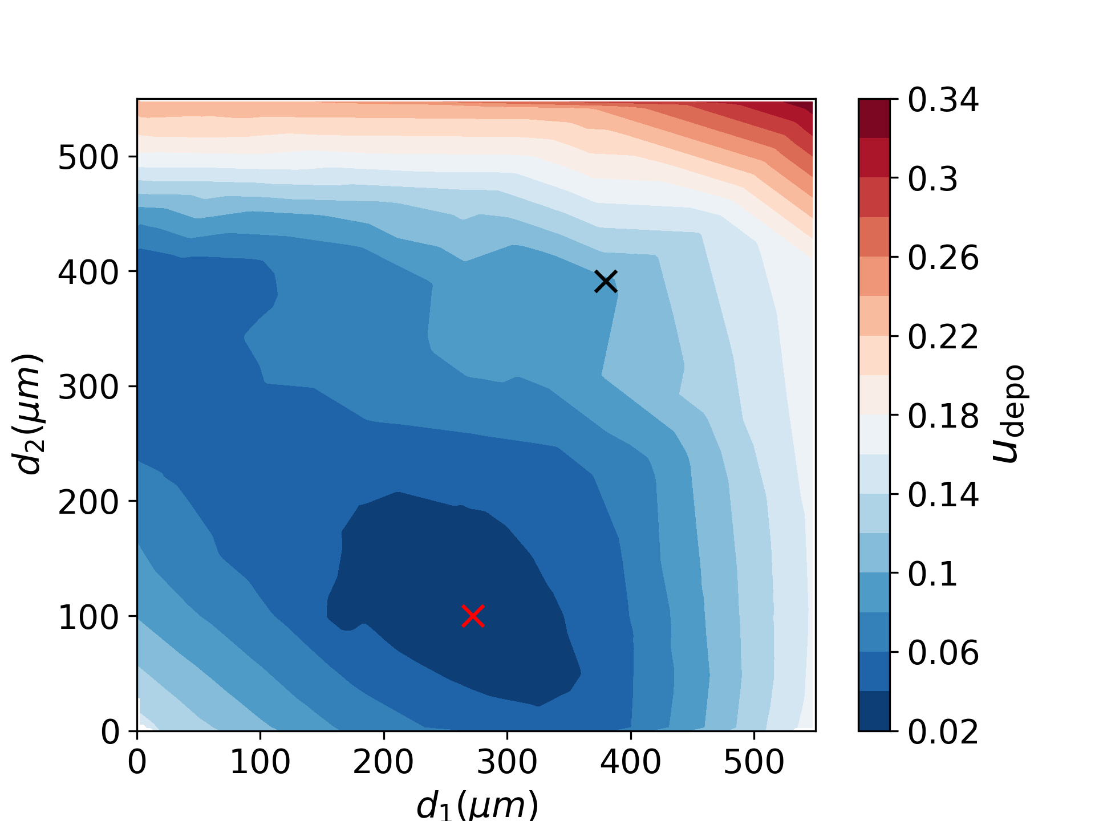
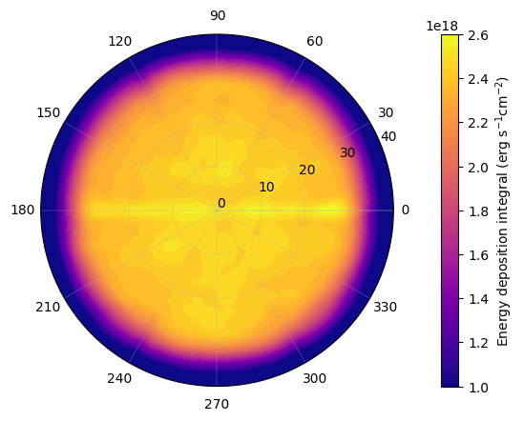
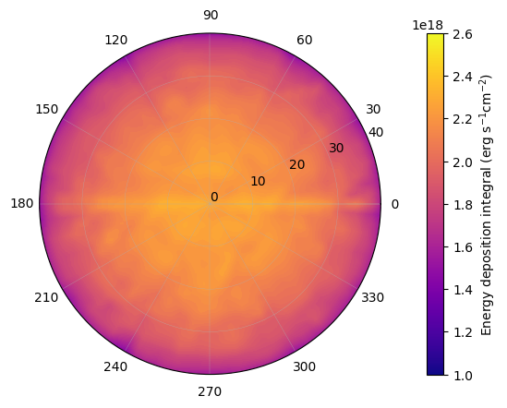
科研实践经历
激光聚变双锥点火方案的优化设计
于上海交通大学。指导老师：张杰、吴福源
基于惯性约束聚变的双锥对撞方案，利用等离子体模拟程序 MULTI 模拟不同参数下受激光辐照的氘氚燃料靶行为，得到燃料靶的温度、密度分布等数据。
利用贝叶斯优化算法，根据劳森判据和辐照均匀性要求，获得最优激光照射位置与燃料靶张角。
正在准备题为“Optimization of Laser Irradiation Uniformity for the DCI Scheme with 3D Hydrodynamic Simulations”的论文，即将发表。

Slide 7
科研计划
02

Slide 8
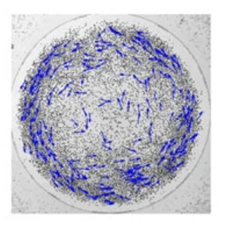
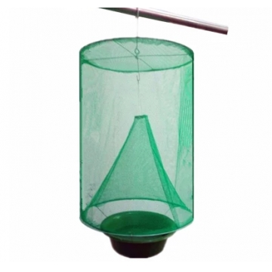
可能科研课题
受限空间中的活性物质行为
被约束在圆形或凸多边形中的二维自推进粒子系统会发生从各向同性气体到宏观涡旋的转变，这在过去的工作中被观察到。但似乎尚无对“边界曲率对涡旋形成的影响”等更细致的问题的进一步研究，也似乎尚无将其推广到三维或更高维度空间或带内禀曲率空间的更进一步研究。对这个问题的研究能够加深人们对“活性物质系统中几何条件的影响”的理解，并可能能够提供一些调控活性系统的新方案。
研究方案可能为：利用计算机模拟，得到一些特殊情况下的系统行为，并提出简化理论进行分析，最终利用更普遍情况的计算机模拟验证理论分析的结果。
Bricard, A., Caussin, JB., Das, D. et al. Emergent vortices in populations of colloidal rollers. Nat Commun 6, 7470 (2015).

Slide 9
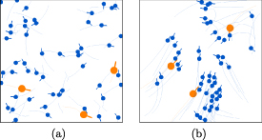
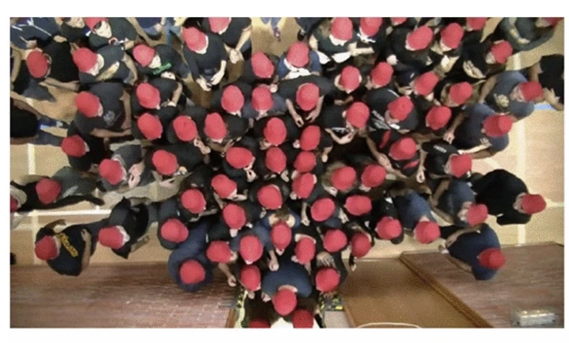
可能科研课题
利用机器学习等方法研究人群集体运动中的最佳个体行动策略
人群集体运动的场景中存在如踩踏、持刀袭击等紧急情况，可能可以利用集体运动、阻塞态等物理的视角或机器学习等手段进行研究，以提出面对紧急情况时的最佳个体行为策略。过去有较多对人群集体行为的研究，但优化人群的集体行为的方案较少。
以持刀袭击的情形为例。其对应的捕食者-猎物模型的策略曾被研究过。但似乎尚无针对人类行为模式的此类研究，而以往的工作的似乎均基于较为简单的行为模式设定或奖励机制设定。
研究可能包括：未训练的人的集体运动行为模式的识别，对紧急情况场景下人的策略的机器学习优化，从优化的结果中提取最佳个体行为策略。这个最佳个体行为策略即为预期成果。
Helbing, D., Farkas, I. & Vicsek, T. Simulating dynamical features of escape panic. Nature 407, 487–490 (2000).
Hernández-Delfin, D., García, A. & Ellero, M. Rheology of a crowd: from faster-is-slower to shear thickening. Commun Phys 7, 152 (2024).
Jianan Li et al 2023 New J. Phys. 25 092001
Löffler, R.C., Panizon, E. & Bechinger, C. Collective foraging of active particles trained by reinforcement learning. Sci Rep 13, 17055 (2023).

Slide 10
可能科研课题
同时，我非常乐于学习新知识，探索新领域。欢迎各位老师的指导。

Slide 11
感谢您的关注
THANK YOU

